Slide 2
“De que maneira poderá o jovem guardar puro o seu caminho? Observando-o segundo a Tua palavra. De todo o coração Te busquei; não me deixes fugir aos Teus mandamentos. Guardo no coração as Tuas palavras, para não pecar contra Ti”
Salmo 119:9-11
Verso para memorizar

Slide 3
Citações
➙ “Fazer bom uso do tempo é a melhor maneira de agradecer pela vida.” San Liscofré
➙ “Não basta ser ocupado. A pergunta é: estamos ocupados com o quê?” Henry David Thoreau

Slide 4
Citações
➙ “Como se você pudesse matar o tempo sem ferir a eternidade.” Henry David Thoreau
➙ “A chave é investir no tempo, ao invés de perdê-lo.” Stephen R. Covey
➙ “Um corpo fraco enfraquece a mente.” Jean-Jacques Rousseau

Slide 5
Citações
➙ “Livrar-se de apegos terrenos é a única maneira de se segurar em Deus.” Janette Oke
➙ “Nossa preparação não deve depender da iminência do retorno de Cristo, mas de sua realidade em nossa própria experiência.” Sakae Kubo.

Slide 6
O caminho traçado pelo hábito é o mais rápido que você pode tomar a fim de obter a recompensa que procura. Um hábito é uma decisão gravada na mente. Em outras palavras, você nem precisa pensar nele; apenas o realiza. Esse hábito pode ser muito bom ou muito ruim, dependendo do que você faz.

Slide 7
Perguntas para refletir (e discutir)
➙ Por quê nossos hábitos de vida são tão importantes? ➙ É realmente possível buscar a Deus em primeiro lugar em cada aspecto?
➙ Sobre a volta de Cristo, como nossa visão de futuro afeta nossa vida diária?
➙ Um mordomo pode viver uma vida pouco saudável?
➙ Como nos mantemos bons mordomos da verdade de Deus em um mundo moribundo?

Slide 8
Resumo bíblico
➙ “Portanto, vede prudentemente como andais, não como néscios, mas como sábios, remindo o tempo; porquanto os dias são maus. Por isso não sejais insensatos, mas entendei qual seja a vontade do Senhor.” Efésios 5:15-17
➙ Colossenses 3:23 nos recorda que em tudo o que fazemos, estamos trabalhando para o Senhor.

Slide 9
Resumo bíblico
➙ Em Lucas 12: 35-48, Jesus nos diz que precisamos estar prontos para o Seu regresso, como bons mordomos da casa do Mestre.
➙ Nossa existência aqui é passageira (Tiago 4:14).
➙ O tempo vem quando Deus restaurará tudo (Atos 3:21).

Slide 10
Resumo bíblico
➙ Usando exemplos de esportes Paulo ressalta a importância da autodisciplina (1 Coríntios 9: 24-27).
➙ Ao interiorizar Sua Palavra, permanecemos no caminho de Deus (Salmo 119: 9-11).

Slide 11
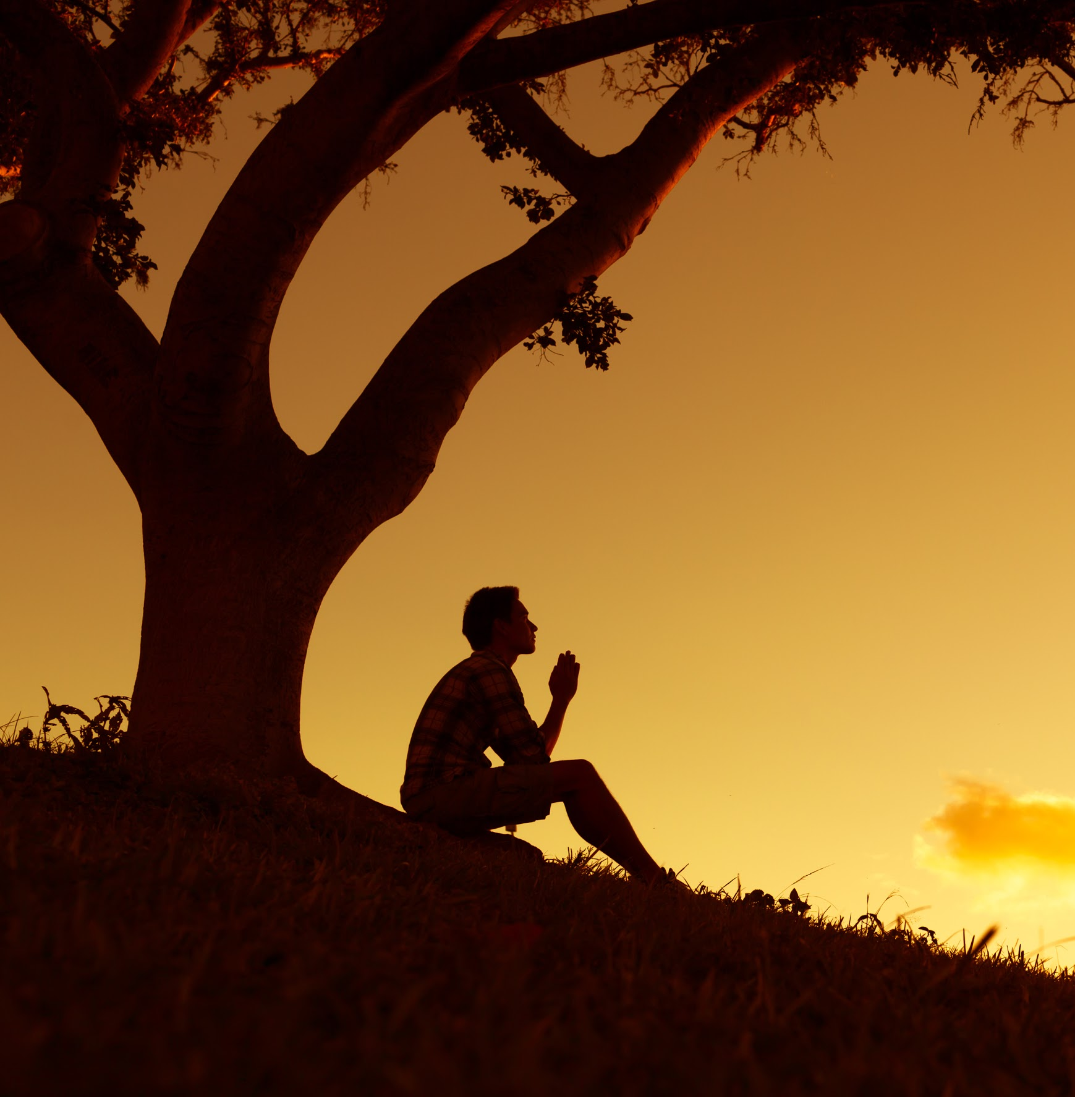
☛ Grande parte das Escrituras nos fala de pessoas que esqueceram de colocar Deus em 1º lugar. Como bons mordomos, essa deveria ser prioridade em nossos hábitos. De fato, o foco de Deus em todas as áreas de nosso coração é o tema dessa semana.

Slide 12
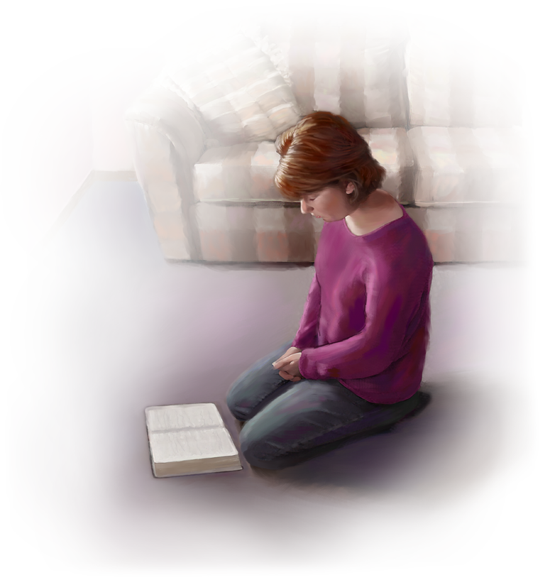
Somente seguindo o imprescindível hábito de colocar a Deus em 1º lugar, podemos ter uma vida tranquila, confiando em nosso amoroso Senhor.

Slide 13
Como enfatiza a lição, e também, mais significativamente para os adventistas,
──────⊱◈◈◈⊰──────
a expectativa do retorno de Cristo nunca deveria ser esquecida.
──────⊱◈◈◈⊰──────

Slide 14
☛ No entanto, como Ellen G. White previu, esse aspecto da nossa fé foi atenuado:
☛ “A fé na breve vinda de Cristo está diminuindo. 'O meu Senhor atrasa a sua vinda' é uma frase que existe não só no coração, mas o expressamos em palavras e de forma mais decisiva em nossos atos”.
Review and Herald, 16 de setembro de 1873, par. 12

Slide 15
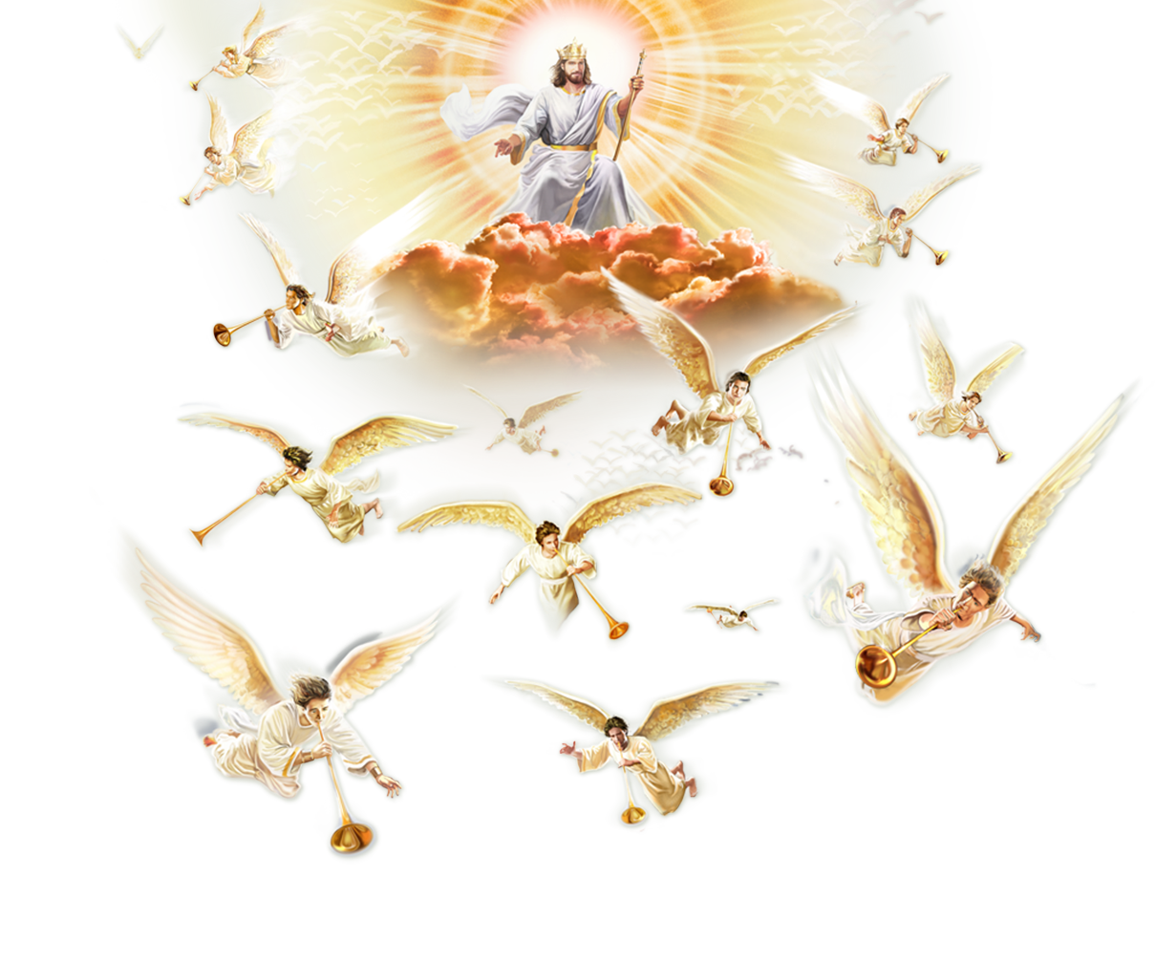
No entanto, não ser bons mordomos desta preciosa crença seria fatal, como
Arthur S. Maxwell* observou:
“Os adventistas do sétimo dia estão irrevogavelmente comprometidos com a crença e proclamação da iminente segunda vinda de Cristo. Se, por algum motivo, repudiamos essa verdade ou deixamos de proclamá-la com sinceridade, estaremos
nos destruindo a nós mesmos. Negar, abertamente ou secretamente a proximidade do retorno de nosso Senhor seria convidar a desintegração de nossa causa”.
*“The Imminence of Christ’s Second Coming”, em Our Firm Foundation (registro de uma conferência bíblica); Washington: Review and Herald, 1953, p.186.

Slide 16
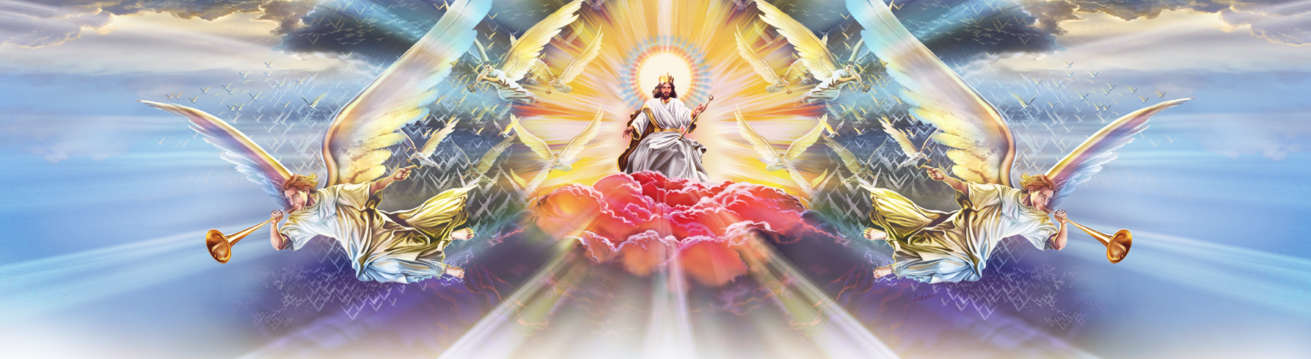
O foco de nossa esperança é a segunda vinda de Jesus. Precisamos viver esta esperança abençoada! Isso deve significar tudo para nós. Este é o desafio da esperança do advento, a mensagem que Jesus deixou nos mantém no caminho, essa esperança não se limita somente ao futuro. É sobre como vivemos aqui e agora!
O presente é todo o tempo que temos.
──────⊱◈◈◈⊰──────

Slide 17
☛ Não vivemos no passado, não vivemos no futuro.
☛ Não pense sobre o passado, nem sobre o futuro, o "AGORA" é o único momento que temos.
☛ Durante o presente é onde tomamos nossas decisões, e todas as nossas decisões devem ser tomadas à luz da segunda vinda.
Nossa esperança deve influenciar cada parte de nossas vidas, devemos estar sempre prontos a torná-la possível!

Slide 18
Esta é a mensagem de Jesus: “Vigiai e orai”, esteja preparado. E por consequência, devemos garantir que estamos em boa forma, não só espiritualmente, mas fisicamente, o que é outro hábito importante para o bom mordomo!
Devemos ser autodisciplinados!
Como mordomos de Deus, precisamos ter os melhores hábitos.

Slide 19
Concluímos com estas citações de Ellen White

Slide 20
Quando as pessoas não fazem de Deus o primeiro, o último e o melhor em tudo, quando não se entregam a Ele para o cumprimento de Seus propósitos, Satanás entra e usa em
seu serviço as mentes que, entregues a Deus,
poderiam realizar grande bem.
Cristo Triunfante , p. 397

Slide 21
[...] os que em todas as coisas consideram a Deus o primeiro, o último e o melhor, são as pessoas mais
felizes do mundo.
Fundamentos da Educação Cristã, p. 83

Slide 22
O Senhor logo vem. Falai sobre isto, orai sobre isto, crede nisto.
Fazei-o parte da vida.
A maravilhosa Graça de Deus, p. 26

Slide 23
Ensinai ao povo que eles podem desempenhar o papel da mão ajudadora de Deus, mediante sua cooperação com o Obreiro-Mestre na restauração da saúde física e espiritual. Esta obra traz o selo divino, e há de abrir portas para a entrada de outras verdades preciosas. Há lugar para trabalharem todos quantos efetuarem esta
obra inteligentemente.
Conselhos sobre o Regime Alimentar, p. 77

Slide 24
Um espírito dominado, palavras de amor e ternura, honram ao Salvador. Os que falam palavras bondosas, palavras amáveis e que promovem paz, serão ricamente recompensados. ... Temos de deixar que Seu espírito irradie na mansidão
e humildade dEle aprendidas.
Nossa Alta Vocação, p. 98

Slide 25
A justiça interior é demonstrada pela exterior. Quem é justo interiormente não é insensível nem indiferente, mas dia a dia cresce na imagem de Cristo, indo de força em força. O que está sendo santificado pela verdade exercerá domínio próprio e seguirá os passos de Cristo até que a graça se una à glória.
Mensagens aos Jovens, p. 35

